Slide 1


Створення 3D-моделі поршня ДВЗ для дослідження його працездатності в програмному забезпеченні Autodesk Fusion 360
Механіко-машинобудівний факультет
Кафедра конструювання, технічної естетики і дизайну
Кафедра автомобільного транспорту
Холод Діана, група АТм-25з-1
Проф., д.т.н. Воронков О.І.

Slide 2
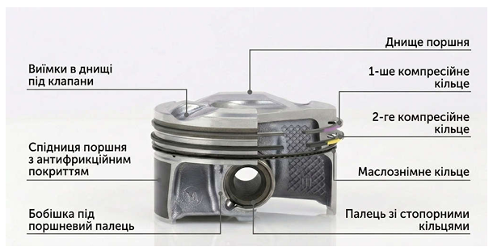
Конструктивні елементи поршня ДВЗ
Конструктивні елементи поршня ДВЗ

Slide 3
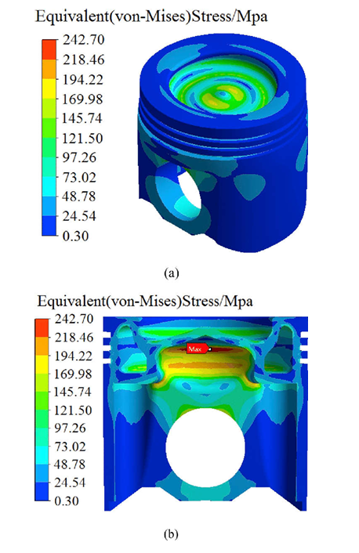
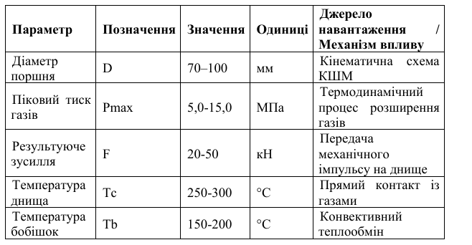
Термомеханічне навантаження поршня
Типові параметри термомеханічного навантаження поршня сучасного ДВЗ
Розподіл еквівалентних напружень за критерієм Мізеса у поршні: а) загальний просторовий вигляд; б) розподіл напружень у перерізі

Slide 4
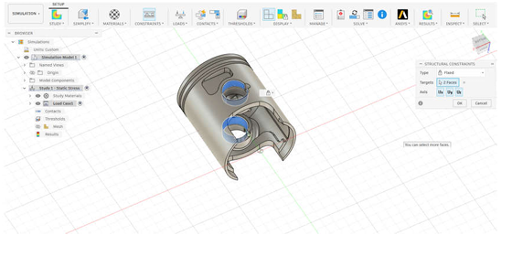
Створення 3D-моделі поршня ДВЗ
Схема закріплення отворів під поршневий палець

Slide 5
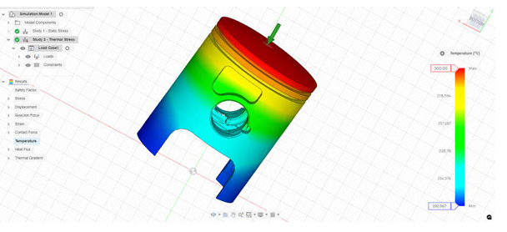
Дослідження працездатності поршня
Розподіл температурних полів поршня при заданому тепловому навантаженні 300 C

